Slide 1
DLACZEGO
NIE WYPALAJ TRAW
Komenda Powiatowa Państwowej Straży Pożarnej w Garwolinie

Slide 2
TEMATY:
I. Negatywny wpływ wypalania traw na ludzi
II. Wypalanie traw, a zwierzęta
III. Ujemne skutki wypalania traw w rolnictwie
IV. Zagrożenie pożarowe lasów
V. Łamanie prawa

Slide 3
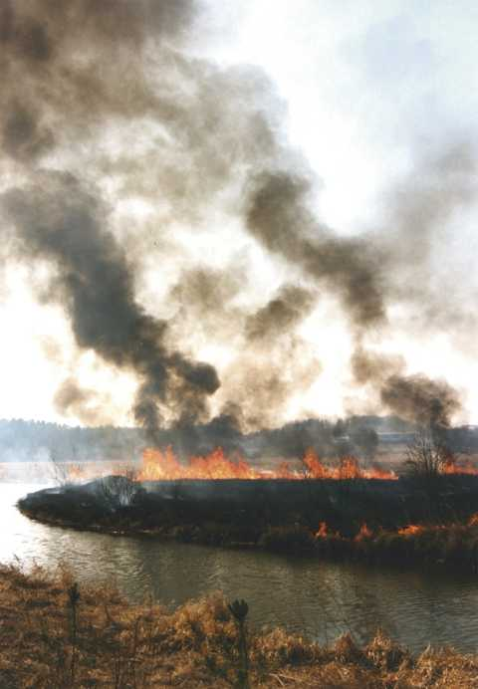

Slide 4
I. Negatywny wpływ wypalania traw na ludzi
Niestety, okazuje się, że co roku w takich pożarach giną też ludzie - najczęściej ci, którzy podejmują się wypalania. Zazwyczaj bezpośrednią przyczyną zgonu jest zawał serca, udar termiczny lub gwałtowna zmiana kierunku wiatru, a co za tym idzie - wielkości płomienia, co zaskakuje nieświadomego wypalacza.

Slide 5
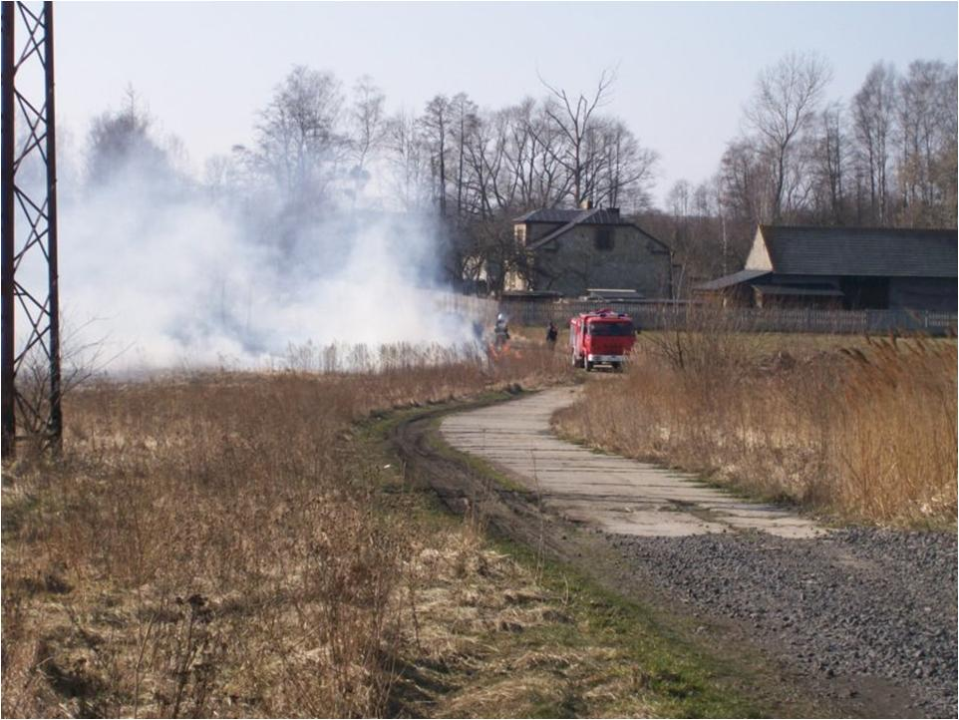

Slide 6
Wypalanie to jedna z istotnych przyczyn zatruwania i tak już nadmiernie zanieczyszczonej atmosfery - tysiące pożarów w skali kraju wiąże się z "wyrzucaniem" do niej dziesiątków ton tlenku węgla oraz innych niebezpiecznych związków chemicznych.

Slide 7
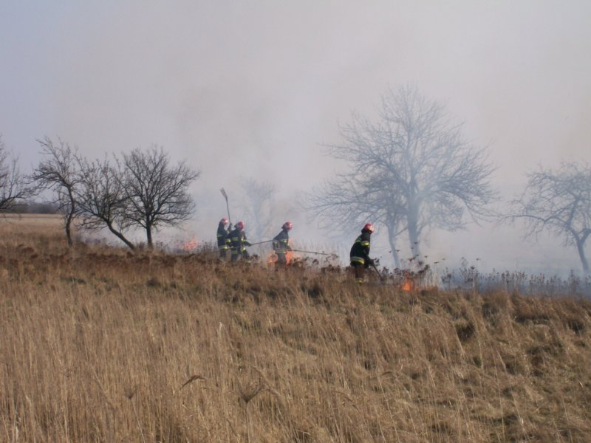

Slide 8
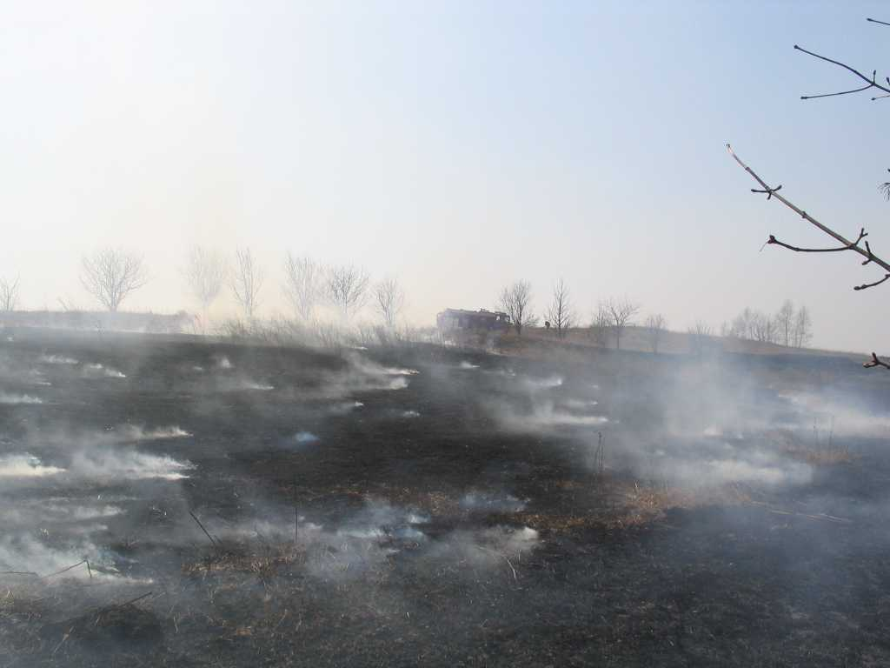

Slide 9
II. Wypalanie traw, a zwierzęta
Śmierć w płomieniach czyha na ptaki. Niszczone są miejsca lęgowe wielu gatunków ptaków gnieżdżących się na ziemi lub w strefie krzewów. Palą się również gniazda już zasiedlone, a zatem z jajeczkami lub pisklętami (np. tak lubianych przez nas wszystkich skowronków).

Slide 10
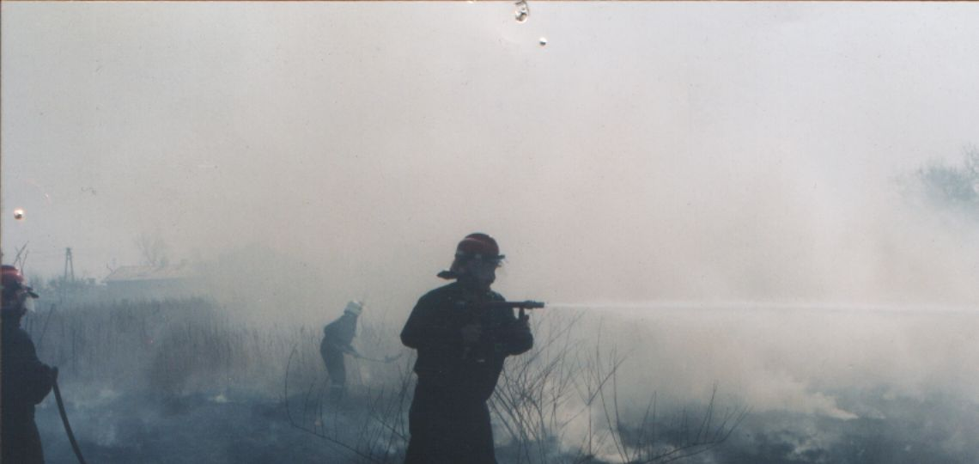

Slide 11
Dym uniemożliwia pszczołom, trzmielom oblatywanie łąk. Owady te giną w płomieniach, co powoduje zmniejszenie liczby zapylonych kwiatów, co w konsekwencji obniżenie plonów roślin.

Slide 12
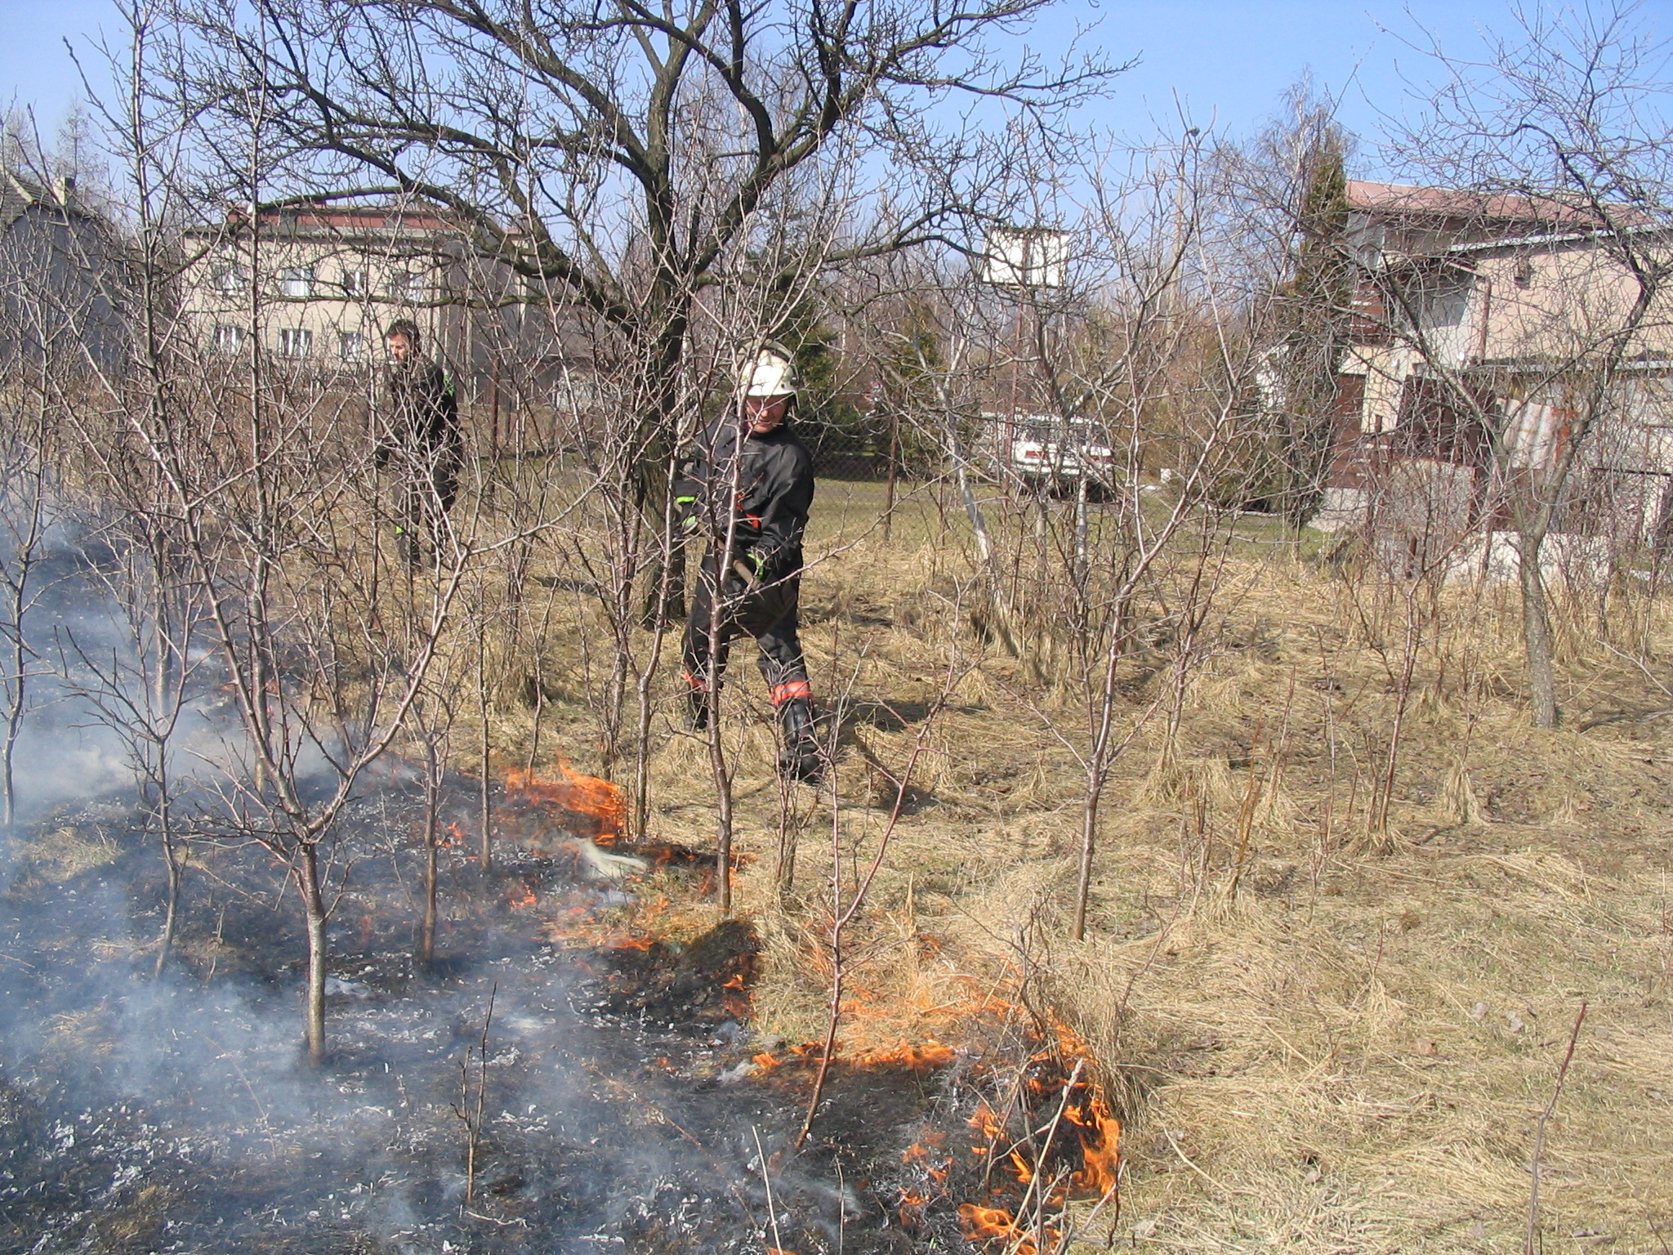
Zniszczeniu ulega warstwa próchnicy, a wraz z nią przebogaty świat mikroorganizmów (bakterie, grzyby), niezbędny do utrzymywania równowagi biologicznej życia mikroorganizmów w biocenozie łąkowo-pastwiskowej. Wysoka temperatura powoduje, że związki łatwo utlenialne, na przykład azot, się utleniają. Odkrywa się też powierzchnia gleby, co może powodować erozję

Slide 13
Giną też zwierzęta domowe, które przypadkowo znajdą się w zasięgu pożaru, ponieważ tracą orientację w dymie, ulegają zaczadzeniu.
Dotyczy to również dużych zwierząt leśnych, takich jak sarny, jelenie czy dziki.

Slide 14
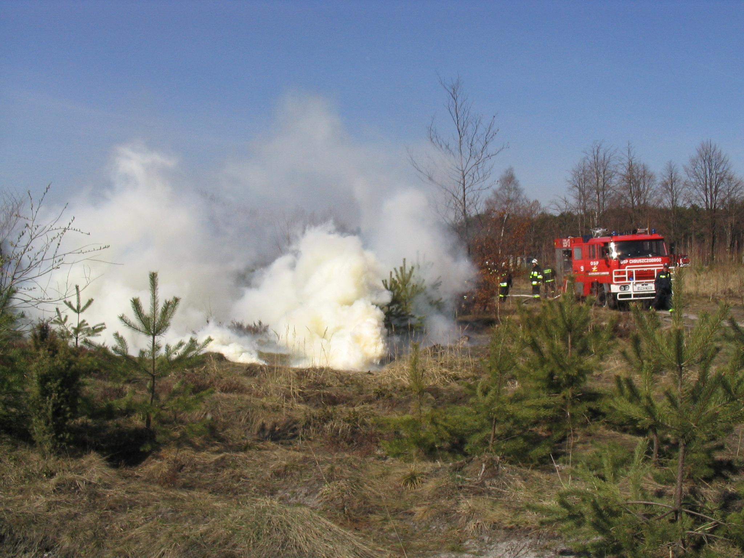

Slide 15
Płomienie niszczą miejsca bytowania zwierzyny łownej, m.in. bażantów, kuropatw, zajęcy, a nawet saren.

Slide 16
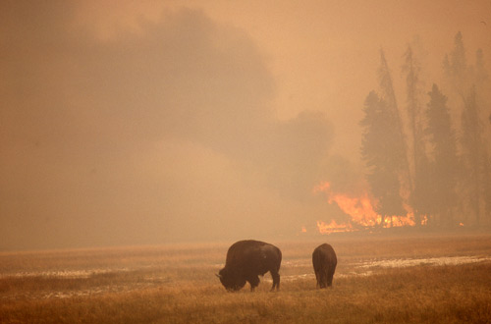

Slide 17
W płomieniach lub na skutek podwyższonej temperatury ginie wiele pożytecznych zwierząt kręgowych: płazy (żaby, ropuchy, jaszczurki), ssaki (krety ryjówki, jeże, zające, lisy, borsuki, kuny, nornice, badylarki, ryjówki i inne drobne gryzonie).

Slide 18
Przy wypalaniu giną mrówki. Jedna ich kolonia może zniszczyć do 4 milionów szkodliwych owadów rocznie. Mrówki zjadając resztki roślinne i zwierzęce ułatwiają rozkład masy organicznej oraz wzbogacają warstwę próchnicy, przewietrzają glebę. Podobnymi sprzymierzeńcami w walce ze szkodnikami są biedronki, zjadające mszyce.

Slide 19
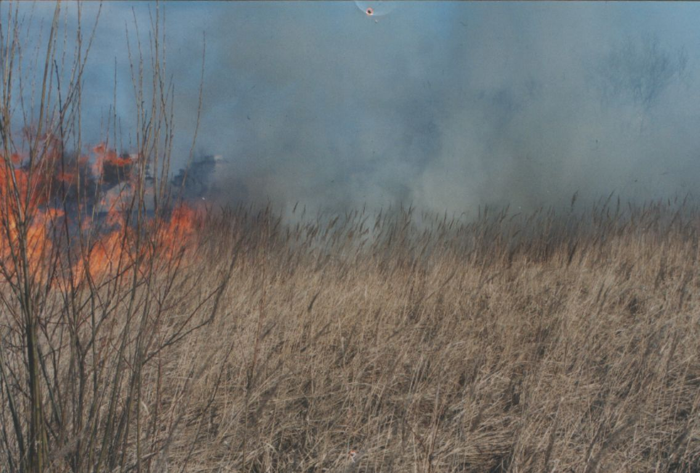

Slide 20
Ogień uśmierca wiele pożytecznych zwierząt bezkręgowych, m.in. dżdżownice (które mają pozytywny wpływ na strukturę gleby i jej właściwości), pająki, wije, owady (drapieżne i pasożytnicze).

Slide 21
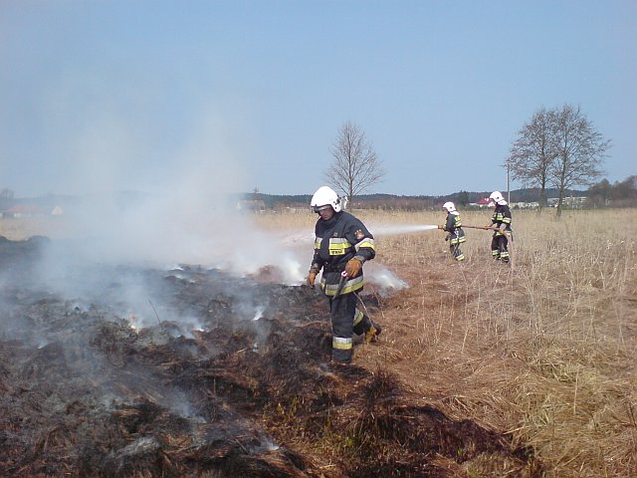

Slide 22
Powyższe przykłady stanowią niezbity dowód, że wypalanie traw niszczy wszystkie organizmy, nie tylko szkodniki.
Giną organizmy glebowe, owady zapylające kwiaty, dżdżownice, drobne kręgowce, pisklęta wcześnie zakładających gniazda ptaków.
Zdarza się, że w pożarze tracą życie zwierzęta chronione.

Slide 23
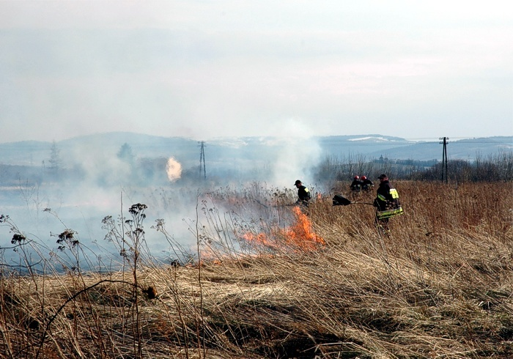

Slide 24
III. Ujemne skutki wypalania traw w rolnictwie
Zmorą pożarową jest wiosenne wypalanie traw, a późnym latem i jesienią wypalanie resztek pożniwnych. W naszej świadomości zalągł się mit, że wypalanie traw i słomy poprawia jakość gleby, jest swoistym rodzajem jej nawożenia i użyźniania. Rolnicy nadal sądzą, że ogień to "najtańszy herbicyd" do zwalczania chwastów. Wiele lat temu naukowcy udowodnili, że takie pożary są szkodliwe. Ogień nie tylko zabija żyjące w trawie zwierzęta i mikroorganizmy, ale także wyjaławia glebę - z takich zabiegów "oczyszczających" nie płyną żadne korzyści. Po wypaleniu gleba ubożeje.

Slide 25
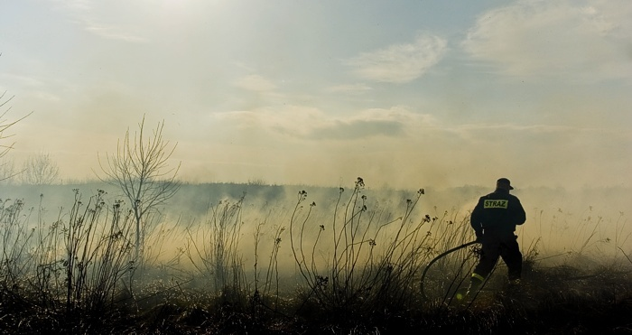

Slide 26
Łąka czy pastwisko po wypaleniu się zazielenią, ale będą bezwartościowe. Jest to najgorsza opcja przygotowania gleby do nowego cyklu. W trakcie wypalania ginie cała mikroflora i mikrofauna, które ożywiają glebę.

Slide 27
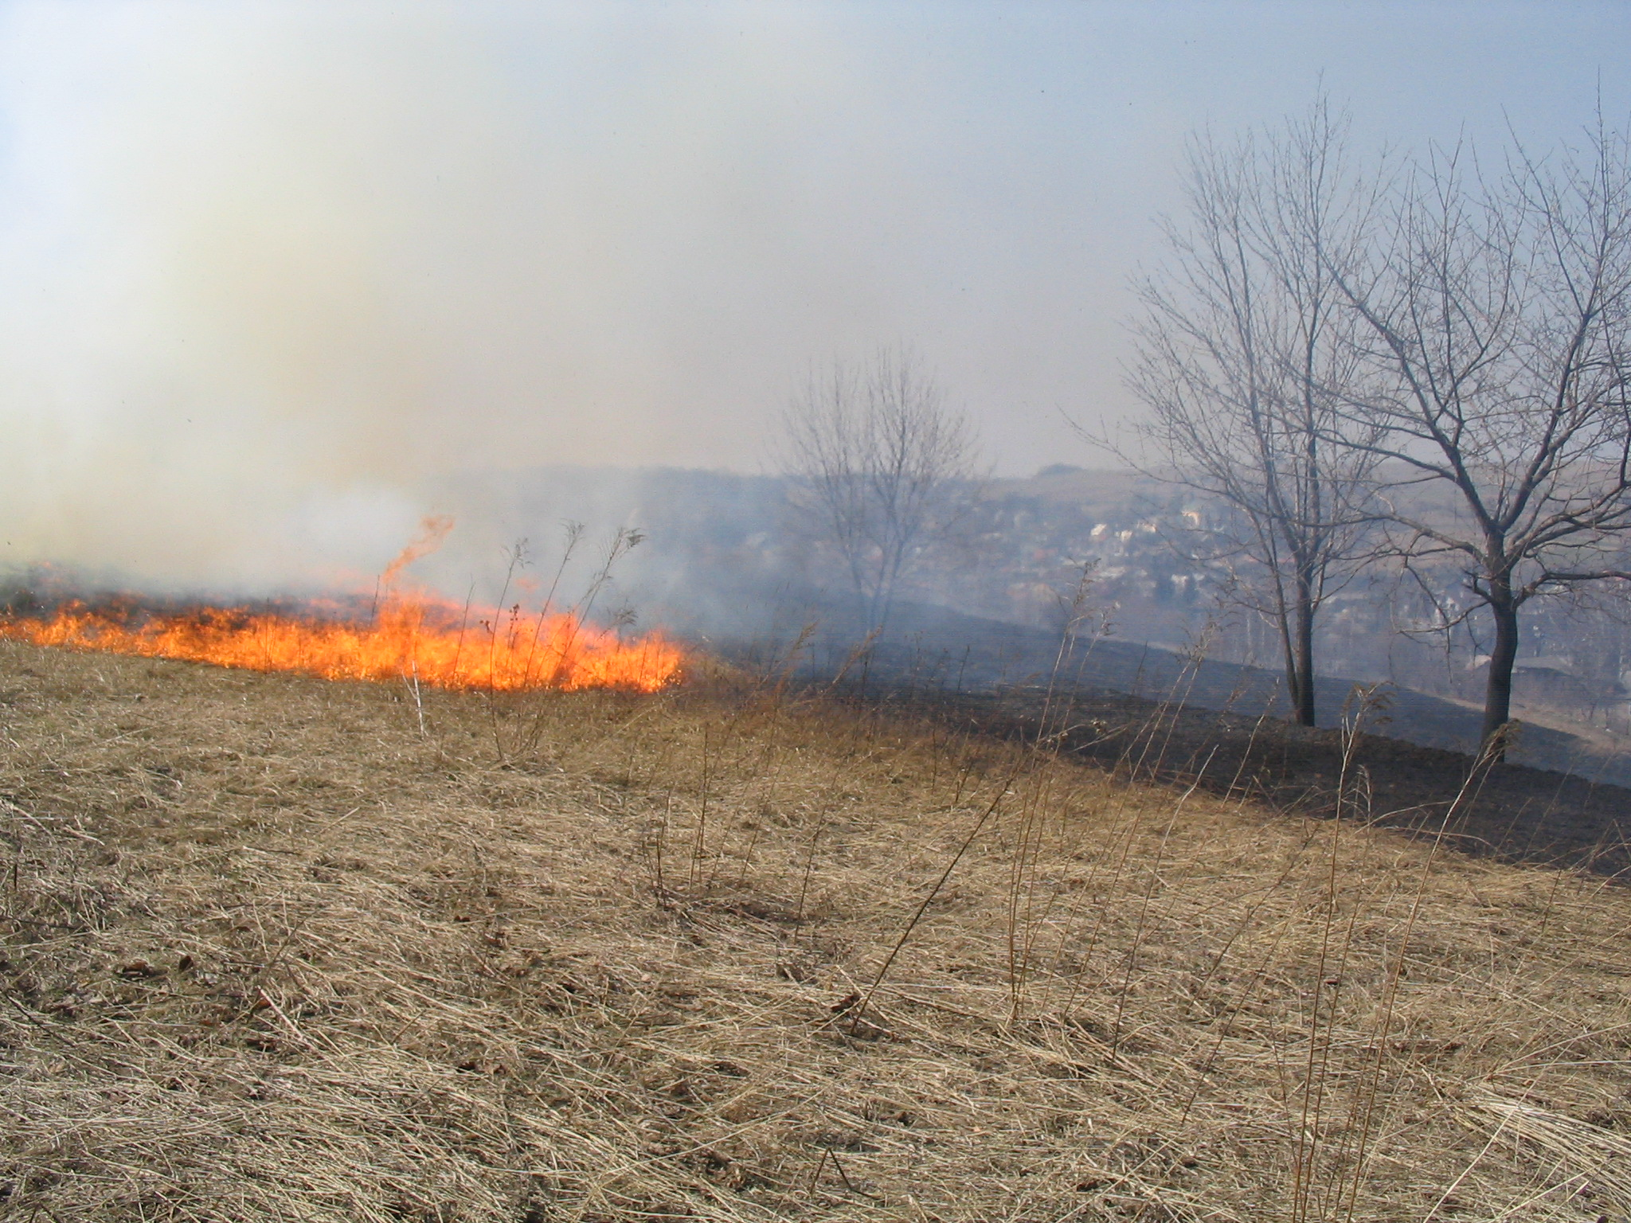

Slide 28
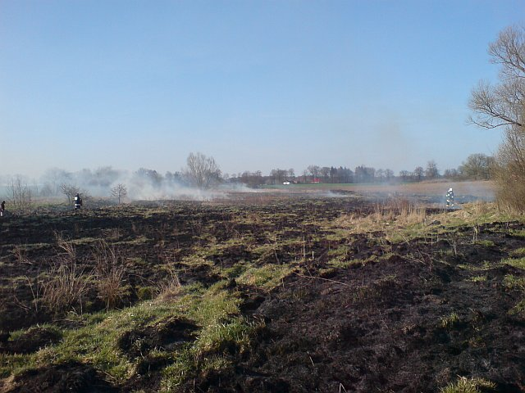

Slide 29
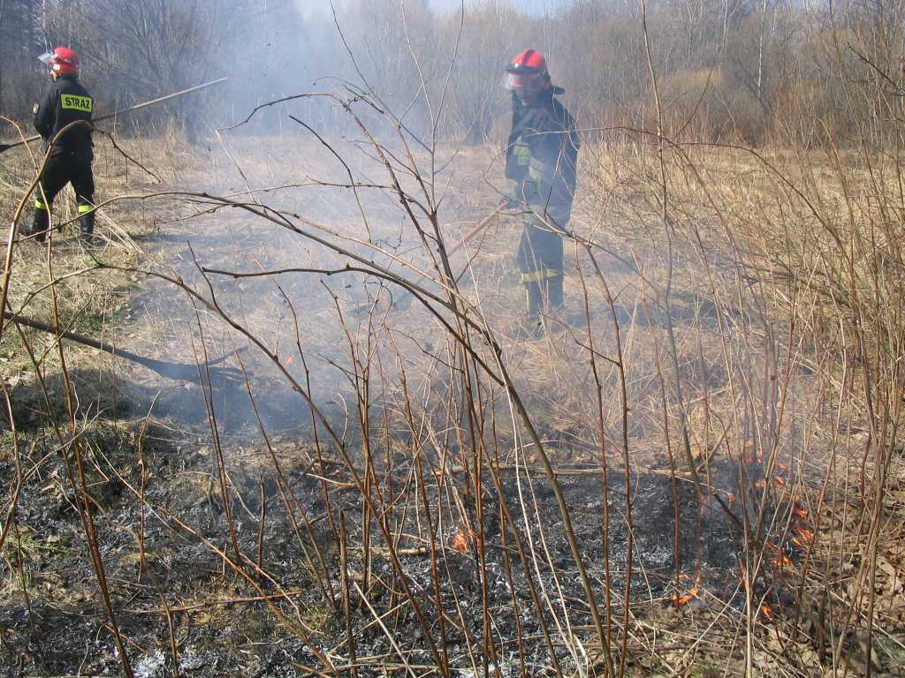

Slide 30
W skutek wypalania traw, słomy powstają groźne pożary:
- zabudowań wiejskich - lasów - stert, stogów i otwartych składowisk płodów rolnych - maszyn rolniczych.
W pożarach tych giną ludzie i zwierzęta

Slide 31
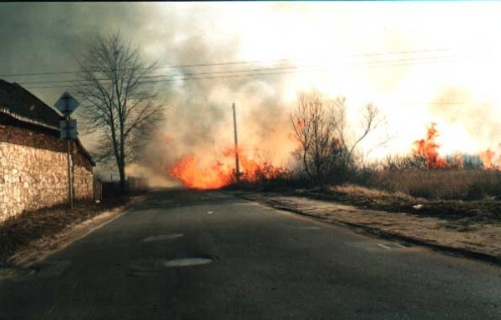

Slide 32
Nie wypalajmy traw i pozostałości roślinnych!
Jest przecież inny sposób na ich spożytkowanie. Zamiast spalać, można je kompostować i w postaci próchnicy ponownie wprowadzać na pole. Wtedy zyskamy pewność, że użyźnią nam glebę, a my osiągniemy bardziej owocne plony bez szkód dla środowiska.

Slide 33
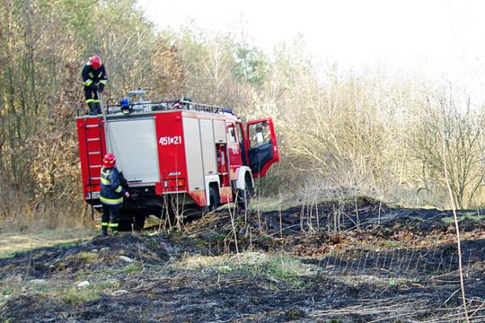

Slide 34
Warto wiedzieć
Godzina pracy jednego zastępu straży pożarnej kosztuje ok. 250 zł. Czasem potrzeba kilku zastępów by ugasić pożar.
Zastępy zaangażowane w gaszenie pożarów trawy nie mają możliwości szybkiego przemieszczenia się do powstałych w tym samym czasie innych zdarzeń, takich jak: wypadki samochodowe czy pożary mieszkań.

Slide 35
V. Wypalanie traw i zarośli jest prawnie zabronione!
Jest to jeden z najbardziej brutalnych sposobów niszczenia środowiska. Wbrew pozorom, wypalanie nie daje żadnych korzyści, a wręcz przeciwnie - przynosi jedynie szkody dla przyrody, jak i samego człowieka.

Slide 36
Art. 124 Ustawy o Ochronie Przyrody z dnia 16 kwietnia 2004 roku - zabrania wypalania łąk, pastwisk, nieużytków, pasów przydrożnych, szlaków kolejowych oraz trzcinowisk i szuwarów. Naruszenie tego przepisu zgodnie z art. 131 ust. 12 wymienionej ustawy zagrożone jest karą aresztu albo grzywny.

Slide 37
Wypalanie traw stwarza poważne zagrożenie i jest przyczyną wielu bardzo groźnych pożarów. Straty spowodowane przez ogień mogą być ogromne. Spalone lasy, zniszczone zabudowania gospodarskie lub inne cenne i ważne obiekty. Często sprawcy pożaru lub inne postronne osoby ponoszą śmierć lub doznają ciężkich obrażeń ciała.

Slide 38
Art. 164§2 w zw. z art 163§1 Kodeksu Karnego przewiduje dla sprawcy, który nawet nieumyślnie, sprowadza zdarzenie zagrażające życiu lub zdrowiu wielu osób albo mieniu w wielkich rozmiarach w postaci m.in. pożaru, karę pozbawienia wolności do lat 3.

Slide 39
Jeżeli widzisz, że ktoś wypala trawę
lub zamierza ją wypalać
Zwróć mu uwagę !!!
Powiedz jaką szkodę wyrządza
i do czego jego zachowania może doprowadzić.

Slide 40
Apelujemy o rozsądek !!!
Przestrzegamy przed zagrożeniami wynikającymi z wypalania roślinności.
Zanim podpalisz,
zastanów się, czy przez bezmyślność nie narazisz życia swojego i innych.

Slide 42
PYTANIA ?

Slide 43
Dziękujemy
za
uwagę

